Slide 1
আজকের ক্লাসে সবাইকে স্বাগতম
স্বাগতম

Slide 2
পরিচিতি
মোঃআমির হোসেন
প্রধান শিক্ষক
পাল্লা মাহবুব আদর্শ উচ্চ বিদ্যালয়
পাল্লা-চাটখিল-নোয়াখালী
মোবাঃ০১৭১২৯০৬৯৬৫
শ্রেণিঃ অষ্টম
বিষয়ঃ বিজ্ঞান
অধ্যায়ঃ দশম
পাঠঃ ৫ ও ৬
Notes:
কন্টেন্টটি মানসম্মত করার জন্য মতামত দিলে কৃতজ্ঞ থাকবো।

Slide 3
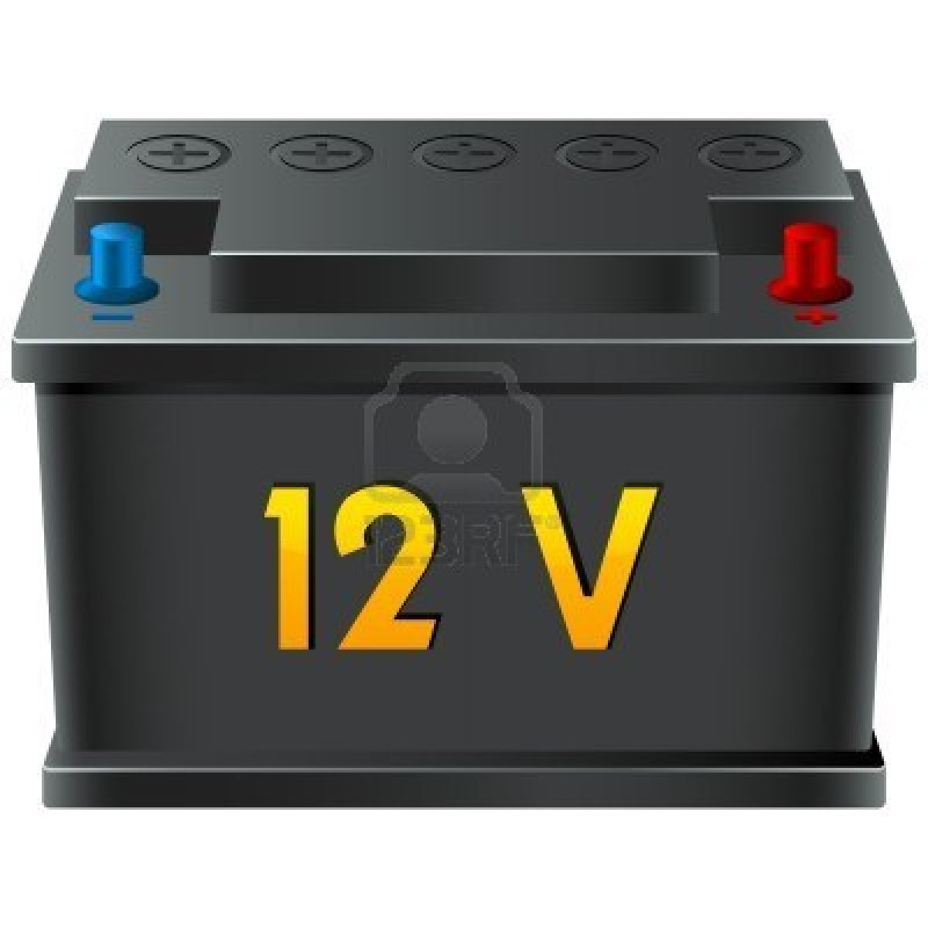
নিচের চিত্রগুলো লক্ষ্য কর
সাবান
ব্যাটারীতে ব্যবহৃত হয় …
সাবানে ব্যবহৃত হয় …
Notes:
প্রশ্ন-উত্তরের মাধ্যমে পাঠ শিরোনাম শিক্ষার্থীদের দ্বারা ঘোষনা করানো যেতে পারে।

Slide 4
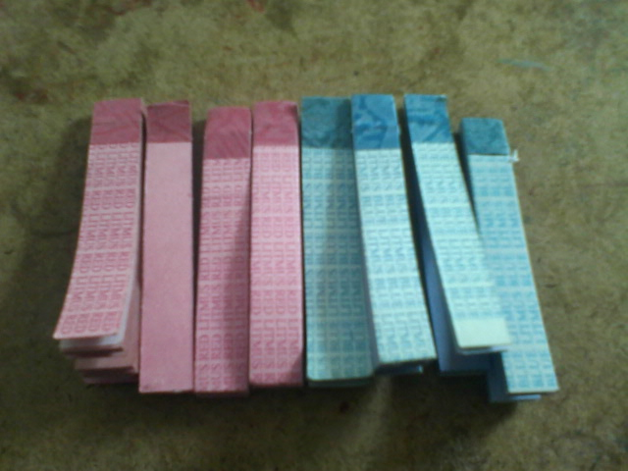
এসিড ও ক্ষারকের ব্যবহার

Slide 5
এই পাঠ শেষে শিক্ষার্থীরা ...
বিভিন্ন প্রকার এসিড ও ক্ষারকের নাম বলতে পারবে।
এসিড ও ক্ষারক কী কী কাজে ব্যবহৃত হয় তা বলতে পারবে।
এসিডের অপব্যবহার রোধে সচেতন হতে পারবে।

Slide 6
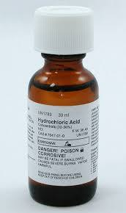
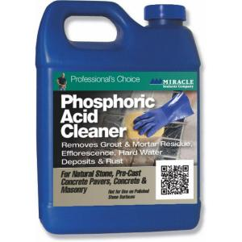
সালফিউরিক এসিড
হাইড্রোক্লোরিক এসিড
HCl
বিভিন্ন প্রকার খনিজ এসিড
H₂SO₄
ফসফরিক এসিড
HNO₃
নাইট্রিক এসিড
H₃PO₄
Notes:
প্রশ্ন-উত্তরের মাধ্যমে বিষয়টি সহজ করে শিক্ষার্থীকে বুঝানো যেতে পারে।

Slide 7
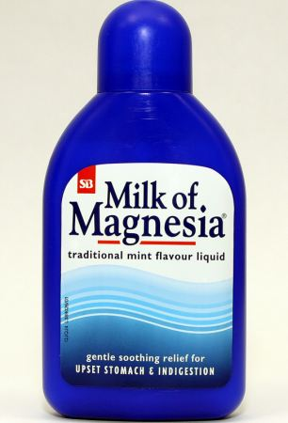
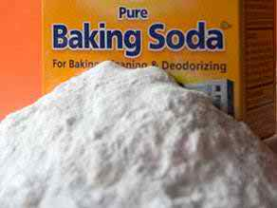
মিল্ক অব ম্যাগনেসিয়া
সোডিয়াম হাইড্রোক্সাইড
Mg(OH)₂
NaOH
বিভিন্ন প্রকার ক্ষারক
খাবার সোডা
মিল্ক অব লাইম
Ca(OH)₂
NaHCO₃
Notes:
প্রশ্ন-উত্তরের মাধ্যমে বিষয়টি সহজ করে শিক্ষার্থীকে বুঝানো যেতে পারে।

Slide 8
জোড়ায় কাজ
প্রশ্নঃ তোমার জানা রাসায়নিক সংকেতসহ এসিড ও ক্ষারকের একটি তালিকা তৈরি কর।

Slide 9
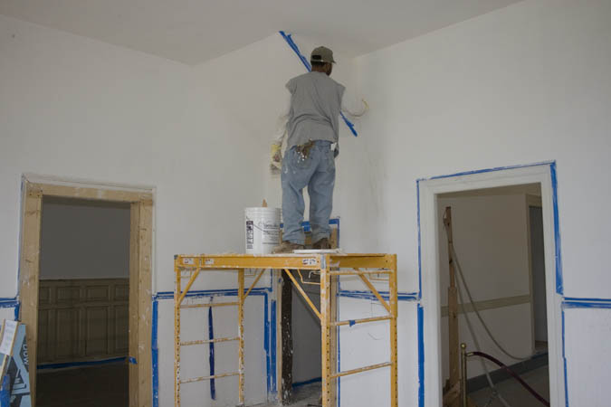
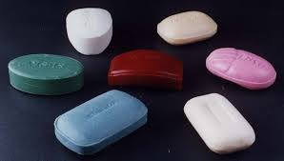
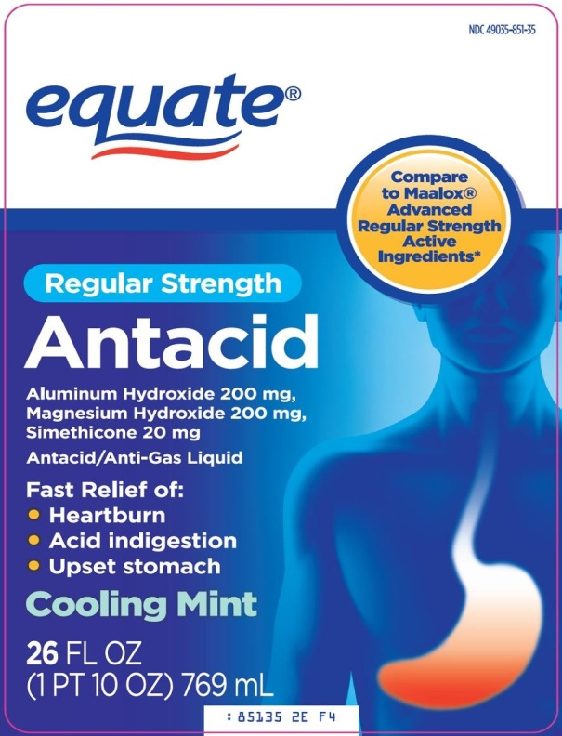
Ca(OH)_{2,} পাতলা
Ca(OH)_{2,} পেষ্ট
বাসা-বাড়ি হোয়াইট ওয়াসের কাজে
পোকামাকড় দমনে
ক্ষারকের ব্যবহার
Mg(OH)₂
NaOH
কাপড়, থালা-বাসন পরিষ্কারের কাজে
এসিডিটি নিরাময়ের কাজে
Notes:
প্রশ্ন-উত্তরের মাধ্যমে বিষয়টি সহজ করে শিক্ষার্থীকে বুঝানো যেতে পারে।

Slide 10
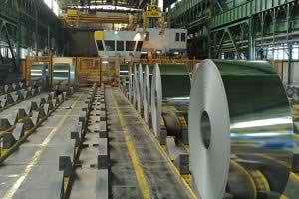
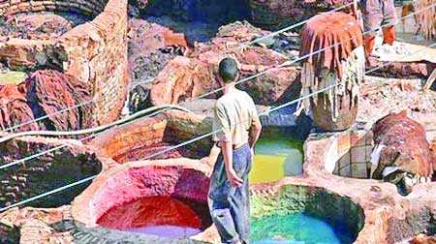
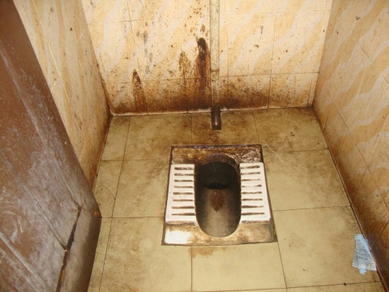
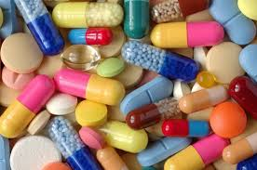
হাইড্রোক্লোরিক এসিডের কয়েকটি ব্যবহার
ইস্পাত তৈরির কারখানায়
চামড়া শিল্পে
টয়লেট পরিষ্কারক হিসাবে
ঔষধ কোম্পানিতে

Slide 11
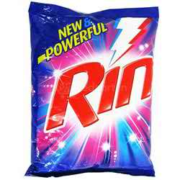
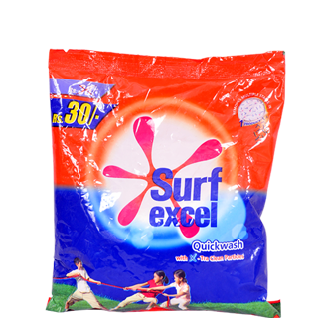
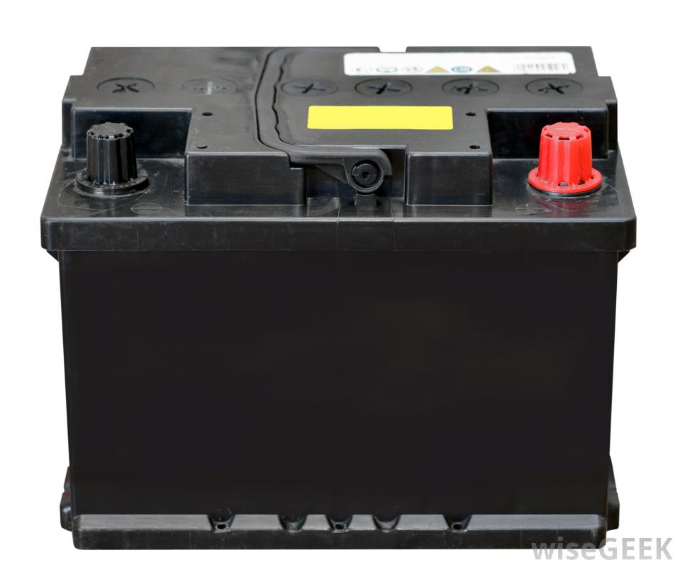
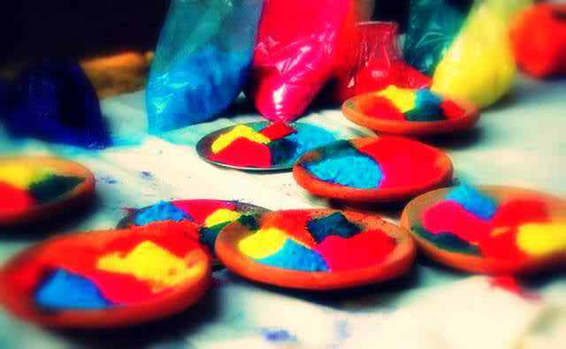
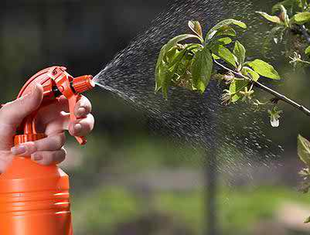
সালফিউরিক এসিডের কয়েকটি ব্যবহার
ডিটারজেন্ট তৈরিতে
ব্যাটারিতে
কীটনাশক হিসাবে
রং তৈরিতে

Slide 12
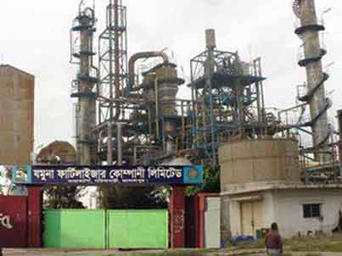
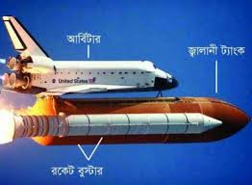
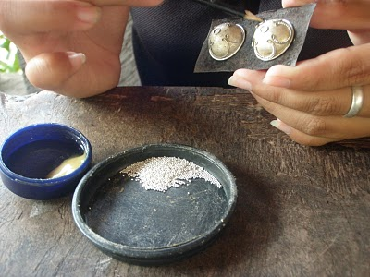
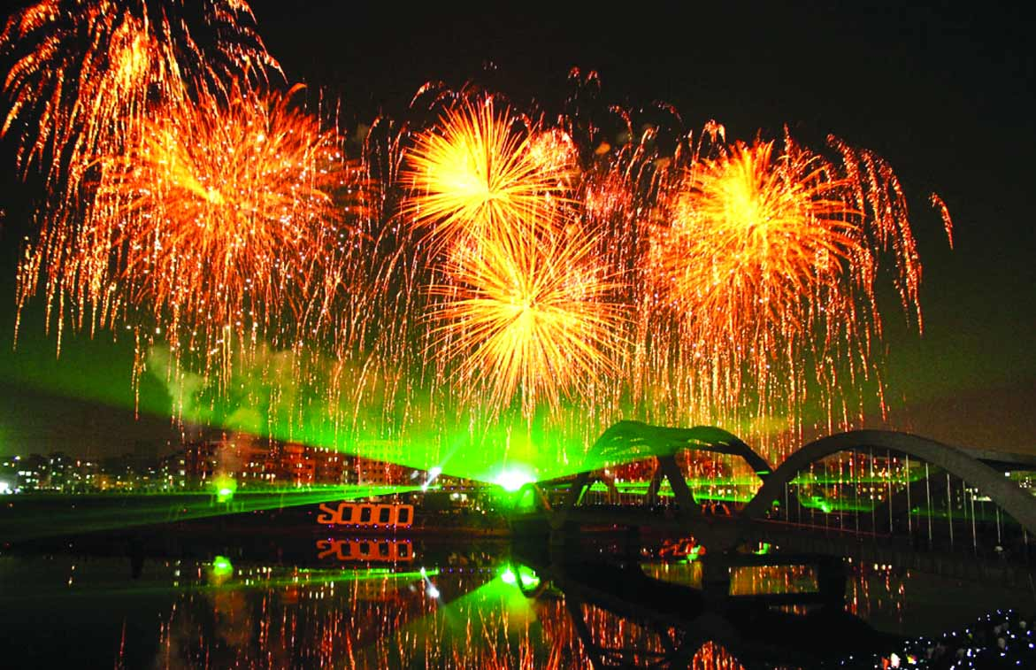
নাইট্রিক এসিডের কয়েকটি ব্যবহার
সার কারখানায়
রকেটের জ্বালানির সাথে
সোনার গহনা তৈরিতে
বিস্ফোরক তৈরিতে

Slide 13
দলীয় কাজ
নিচের ছকটি পূরণ কর (একজন চকবোর্ডে লিখবে, অন্যরা সহায়তা করবে)
এসিডের নাম | রাসায়নিক সংকেত | ব্যবহার
 |  | ১।
 |  | ২।
 |  | ৩।
 |  | ৪।
 |  | ১।
 |  | ২।
 |  | ৩।
 |  | ৪।
 |  | ১।
 |  | ২।
 |  | ৩।
 |  | ৪।
Notes:
ছকটি পূরণে শিক্ষার্থীদের সহায়তা করা যেতে পারেন।

Slide 14
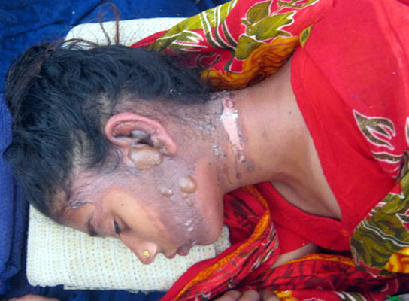
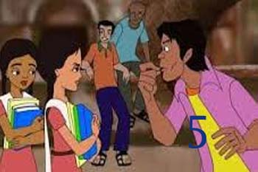
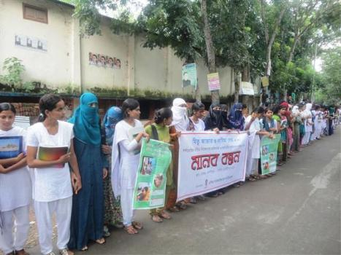
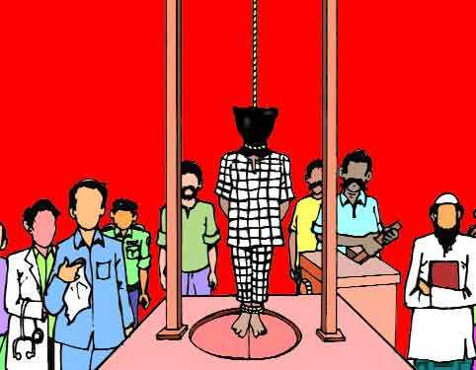
দুষ্ট লোকের এসিড ছোড়ার শাস্তি
দুষ্ট লোক
এসিড আক্রান্ত ব্যক্তি
প্রতিবাদ
শাস্তি
Notes:
শিক্ষার্থীদের এসিডের অপব্যবহার সর্ম্পকে সচেতন করা যেতে পারে।

Slide 15
বহুনির্বাচনী প্রশ্ন
প্রশ্নঃ ১
লাইম ওয়াটারের সংকেত কোনটি ?
(ক) CaO
(খ) Mg(OH)₂
সঠিক উত্তর জানতে বৃত্তে ক্লিক করি
(গ) Ca(OCl)Cl
(ঘ) Ca(OH)₂
HCl রাসায়নিক যৌগটি -
i. খাওয়ার উপযোগী।
ii. খাদ্যদ্রব্য হজমে সাহায্য করে।
iii. ঔষধ, চামড়া শিল্পে ব্যবহৃত হয়।
নিচের কোনটি সঠিক?
প্রশ্নঃ ২
(ক) i, ii
(খ) i, iii
সঠিক উত্তর জানতে বৃত্তে ক্লিক করি
(গ) ii, iii
(ঘ) i, ii, iii
Notes:
বৃত্তে ক্লিকের পুর্বেই শিক্ষার্থীর কাজ থেকে সম্ভাব্য উত্তর বের করে উত্তর মিলানো যেতে পারে।

Slide 16
মূল্যায়ন
এন্টাসিডে কী বিদ্যমান?
গহনা তৈরিতে স্বর্ণকাররা কোন এসিড ব্যবহার করে?
ব্যাটারিতে কোন এসিড ব্যবহৃত হয়?
এসিড ছোড়ার শাস্তি কী?
Notes:
প্রশ্নের উত্তরে শিক্ষক শিক্ষার্থীকে সহায়তা করতে পারেন।

Slide 17
গুরুত্বপূর্ণ শব্দসমূহ
লাইম ওয়াটার
মিল্ক অফ লাইম
মিল্ক অফ ম্যাগনেসিয়া
ব্লিচিং পাউডার
ব্যাকিং সোডা
খনিজ এসিড
Notes:
শিক্ষার্থী শব্দগুলো খাতায় লিখে নিতে পারে।

Slide 18
বাড়ির কাজ
এসিড অপচয় রোধে তোমার ভুমিকা কী? ব্যাখ্যা কর।
Notes:
বাড়ির কাজ শিক্ষার্থীকে বুঝিয়ে দেয়া যেতে পারে।

Slide 19
আর কোনো প্রশ্ন ? ? ?
ধন্যবাদ
ধন্যবাদ

